Slide 1

ОРГАНИЗАЦИЯ борьбы с туберкулезом в современных условиях особенности течения туберкулеза в современных условиях
Зырянова Татьяна Валентиновна
к.м.н.,доцент кафедры фтизиопульмонологии

Slide 2

ПЛАН ЛЕКЦИИ
Основные эпидемиологические показатели по туберкулезу
II. Ведущие документы
  Стратегия развития здравоохранения РФ до 2030 года.
  Приказы №190, 127, 951, 932.
  Клинические рекомендации по диагностике и лечению туберкулеза 2024.
III. Методы выявления больных туберкулезом
  Профилактический (в том числе ФЛГ – флюорография).
  Клинический.
IV. Клинический минимум обследования пациента при подозрении на туберкулез
  В условиях учреждений ПМСП - первичной медико-санитарной помощи.
  В условиях ПТС – противотуберкулезной службы.
V. Варианты выявления туберкулеза
  Раннее и своевременное.
  Несвоевременное и запущенные формы.
VI. Виды медицинской помощи больным туберкулезом
  Первичная специализированная МСП
  Высокотехнологичная специализированная МСП
VII. Диспансерная группировка пациентов в ПТС
VIII. Виды профилактики туберкулеза (санитарная, социальная, специфическая)
IX. Заключение.

Slide 3
ЦЕЛЬ ЛЕКЦИИ
Изучить методы, выявления, диагностики и профилактики туберкулеза, познакомить с нормативной документацией, видами медицинской помощи больным туберкулезом, группами диспансерного наблюдения в противотуберкулезном диспансере

Slide 4
ЗАДАЧИ ЛЕКЦИИ
Изучить современные методы выявления лиц, подозрительных на заболевание туберкулезом.
Научить правильно назначать обследование этим лицам и направлять их к фтизиатру.
Освоить принципы диспансерной группировки пациентов в ПТС.
Познакомить с различными видами профилактики туберкулеза.
Подготовить студентов к самостоятельной работе врачом-диагностом, способным эффективно использовать достижения современной медицины для улучшения качества медицинской помощи.

Slide 5
ОСНОВНЫЕ ЭПИДЕМИОЛОГИЧЕСКИЕ ПОКАЗАТЕЛИ
ЗАБОЛЕВАЕМОСТЬ
БОЛЕЗНЕННОСТЬ
СМЕРТНОСТЬ
ИНФИЦИРОВАННОСТЬ

Slide 6
Эпидемиологические показатели по Новосибирску
Показател | 1990 | 2006 | 2012 | 2013 | 2014 | 2015 | 2016 | 2017 | 2018 | 2019 | 2020 | 2021 | 2022 | 2023 | 2024
Заболеваемость | 32,8 | 92,3 | 82,6 | 83,2 | 85 | 82 | 79,3 | 75,9 | 78,7 | 78,7 | 62,4 | 59,1 | 54,7 | 49,7 | 41,5
ВИЧ+ТБ % |  |  |  |  |  |  |  |  |  | 36,6 | 45 | 36,3 | 34,5 | 30,3 | 34,2
Болезненность | 186,6 | 201 | 180,5 | 175,4 | 168,6 | 169 | 166,7 | 160,1 | 164,8 | 151,5 | 129,2 | 119,1 | 109,5 | 99,3 | 83,8
Смертность | 7,4 | 22,3 | 15,9 | 11,2 | 14,2 | 12,6 | 11,6 | 10,7 | 9,1 | 8,1 | 7,9 | 7,7 | 7,5 | 6,7 | 6,5
ВИЧ+ТБ |  |  |  |  |  |  |  |  |  | 18,4

Slide 7
Эпидемиологические показатели по НСО
Показатели | 1990 | 2006 | 2012 | 2014 | 2015 | 2016 | 2018 | 2020 | 2021 | 2022 | 2023 | 2024
Заболеваемость | 45 | 137,8 | 125,3 | 106 | 105,8 | 97,7 | 85,9 | 71,7 | 62,1 | 58,2 | 50,8 | 47,3
Болезненность | 194 | 366,5 | 307,9 | 217,8 | 253,3 | 213,7 | 198,4 | 157,9 | 137,8 | 129,6 | 104,5 | 90,3
Смертность | 11,5 | 35,8 | 24,5 | 21,4 | 18,4 | 14,3 | 12 | 11,7 | 11,0 | 9,5 | 7,4 | 6,9

Slide 8
ГОД | ЗАБОЛЕВАЕМОСТЬ В РФ НА 100 000 НАСЕЛЕНИЯ
2008 | 85,1
2009 | 82,6
2010 | 77,4
2011 | 74,6
2012 | 68,1
2014 | 63,0
2014 | 59,5
2015 | 57,5
2016 | 53,3
2017 | 48,3
2018 | 44,4
2019 | 41,2
2020 | 32,4
2021 | 31,1
2022 | 31.0
2023 | 29,6
2024 | 26,9

Slide 9
Указ Президента РФ от 06.06.2019 г. № 254 «О стратегии развития здравоохранения Российской Федерации на период до 2025»
IV. Цели, основные задачи и приоритетные направления развития здравоохранения в РФ
14. Основными задачами развития здравоохранения в Российской Федерации являются:
7) обеспечение биологической безопасности и предотвращение распространения заболеваний,
представляющих опасность для окружающих
15. Решение основных задач развития здравоохранения в РФ должно осуществляться
по следующим приоритетным направлениям:
20) реализация мероприятий по борьбе с … инфекционными заболеваниями,
включая гепатит С, туберкулез и ВИЧ-инфекцию;
28) обеспечение биологической безопасности, предусматривающее в том числе:
профилактику, диагностику и лечение инфекционных заболеваний, включая заболевания,
представляющие биологическую угрозу населению (туберкулез, ВИЧ-инф-я, вирус гепатиты В и С)

Slide 10
ВЕДУЩИЕ ДОКУМЕНТЫ
Приказ № 127 МЗ РФ от 13.03.2019 «Об утверждении порядка диспансерного наблюдения за
больными туберкулезом, лицами, находящимися или находившимися в контакте с источником
туберкулеза, а также лицами с подозрением на туберкулез и излеченными от туберкулеза и
признании утратившими силу пунктов 16-17 Порядка оказания медицинской помощи больным
туберкулезом, утвержденного приказом Министерства здравоохранения Российской Федерации
от 15 ноября 2012 г. № 932н»
Федеральные клинические рекомендации по диагностике и лечению туберкулеза органов
дыхания - М. – Тверь: ООО «Издательство «Триада», 2014. – 56с.
Приказ МЗ РФ №951 МЗ РФ от 29.11.2014 г. Об утверждении методических рекомендаций по
диагностике и лечению туберкулеза органов дыхания
Приказ Министерства здравоохранения РФ от 11 апреля 2025 г. № 190н "Об утверждении порядка
и сроков проведения профилактических медицинских осмотров граждан в целях выявления туберкулеза"

Slide 11
Приказ Минздрава России №932н от 15.11.2012 «Об утверждении порядка оказания медицинской помощи больным туберкулезом» П.8
Выявление больных туберкулезом осуществляют все медработники
независимо от ведомственной принадлежности,
врачи всех специальностей,
включая частнопрактикующих врачей,
средних медработников

Slide 12
МЕТОДЫ ВЫЯВЛЕНИЯ
Профилактический
Иммунодиагностика
(«вираж»)
ФЛГ (изменения)
Клинический
При обращении к любому врачу с жалобами, подозрительными на туберкулез
НАПРАВИТЬ НА КОНСУЛЬТАЦИЮ К ФТИЗИАТРУ ПОСЛЕ ДООБСЛЕДОВАНИЯ
В ТЕЧЕНИЕ 2 ДНЕЙ

Slide 13
АКТИВНОЕ ВЫЯВЛЕНИЕ
Выявление больных в ходе профилактических обследований, проводимых независимо
от наличия или отсутствия признаков заболевания туберкулезом:
При массовых (профилактических) обследованиях населения
При обследовании групп повышенного риска заболевания туберкулезом
При обследовании лиц, обратившихся в мед организацию по поводу иного
заболевания и предъявляющих жалобы, не связанные с туб.процессом
в современных условиях приоритетным признано активное выявление
туберкулеза в группах повышенного риска

Slide 14
Приказ МЗ РФ №190н от 11.04.2025 «Об утверждении порядка и сроков проведения профилактических медицинских осмотров граждан в целях выявления туберкулеза»
Выявление туберкулеза проводят
в медицинских организациях
по месту жительства, работы,
службы, учебы, по месту отбывания
наказания в виде лишения свободы,
в местах содержания под стражей

Slide 15
Профилактические осмотры представляют собой комплекс медицинских вмешательств, направленных на выявление патологических состояний, свидетельствующих о наличии туберкулеза, с применением следующих методов обследования в зависимости от возраста:
взрослые - флюорография легких или рентгенография
органов грудной клетки (легких);
нетранспортабельные и маломобильные граждане –
исследование мокроты на кислотоустойчивые
микобактерии методом микроскопии.

Slide 16
ФЛГ
Население подлежит ФЛГ- обследованию
с 15 лет
не реже 1 раза в 2 года.
При заболеваемости туберкулезом
40 и более случаев на 100 тысяч населения
- не реже 1 раза в год.
Охват не менее 75% населения старше 15 лет,
прикрепленного к медицинской организации

Slide 17
ФЛГ 1 РАЗ В ГОД
в группах риска
Больные:
Сахарным диабетом
ЯБЖ и 12-перстной кишки, состояние после резекции желудка
ХНЗЛ
ХНЗ МПС
Получающие кортикостероидную, лучевую, цитостатическую терапию, ГИБП,
селективные иммунодепрессанты
Лица с посттуберкулезными изменениями – первые 3 года после снятия
с диспансерного наблюдения у фтизиатра

Slide 18
ФЛГ 1 РАЗ В ГОД
в социальных группах:
Мигранты, беженцы,
Лица БОМЖ
Проживающие в стационарных организациях
социального обслуживания

Slide 19
ФЛГ 1 РАЗ В ГОД
работники:
организаций социального обслуживания;
Медицинских организаций, в том числе санаторно-курортных;
Образовательных, оздоровительных, спортивных организаций для детей;
организаций по переработке и реализации пищевых продуктов,
в том числе молока и молочных продуктов, бытового обслуживания населения,
водопроводных сооружений

Slide 20
ФЛГ 2РАЗА В ГОД
ВИЧ-инфицированные
Работники родильных домов, перинатальных центров
Лица, имеющие контакт с больными туберкулезом
Состоящие на диспансерном учете в психиатрических и наркологических учр
Военнослужащие по призыву
Заключенные, подследственные в СИЗО
Освободившиеся из МЛС – первые 2г. После осв-я
Участники СВО – первые 2 года после демобилизации
Дети (1-17 лет) больные СД, ХНЗЛ; получающие ГКС, цитостатики, ГИБП, лучевую
терапию; проживающие в стационарных организациях соцального обслуживания

Slide 21
ФЛГ в индивидуальном порядке
В семьях, где есть
Лица, проживающие совместно с беременными женщинами и
новорожденными;
2. Лица из окружения детей, имеющих измененную чувствительность
к аллергенам туберкулезным или впервые положительный IGRA-тест
если с момента последнего флюорографического обследования
прошло более 6 месяцев
3. Лица, у которых диагноз ВИЧ установлен впервые
4. Контакты с больными заразной формой туберкулеза

Slide 22
Ключевые изменения
При проведении профилактических осмотров для анализа
результатов исследований легких можно использовать
искусственный интеллект (только у взрослых)
Для пациентов принимающих ГИБП и селективные
иммунодепрессанты НДКТ вместо стандартной ФЛГ
Если гражданин проходил КТ, ФЛГ или рентген в течение года,
то проводить визуализацию легких при профосмотре не нужно
(результат зачитывается)

Slide 23
КЛИНИЧЕСКИЙ МЕТОД
Выявление больных туберкулезом
при обращении
за медицинской помощью
в медицинские организации

Slide 24
ПОДОЗРИТЕЛЬНЫ НА ТУБЕРКУЛЕЗ
лица с симптомами общей интоксикации :
лихорадка, потливость, потеря массы тела, потеря аппетита,
быстрая утомляемость продолжительностью 2 недели и более;
при отсутствии положительного ответа на противовоспалительную терапию;
с симптомами поражения ОД :
лица, у которых кашель длится более 3-х недель, а также лица с
кровохарканьем, болью в груди, одышкой, плевральным выпотом
неясной этиологии
с симптомами поражения других органов :
ПЛУ, КСС, МП, кожи, глаз, ЦНС и др. органов , особенно при хронических
воспалительных заболеваниях с частыми обострениями (более 2-х раз в год)

Slide 25
Клинический минимум обследования в ПСМП при подозрении на туберкулез
3-кратное исследование мокроты на наличие
кислотоустойчивых микобактерий (КУМ).
Обзорная рентгенография органов грудной клетки.
ФЛГ за прошлые годы.
Общеклинический анализ крови, мочи.
Заключения узких специалистов.
Дети – ФЛГ родителей, данные о БЦЖ, Манту

Slide 26
ОБСЛЕДОВАНИЕ В УЧРЕЖДЕНИЯХ ПРОТИВОТУБЕРКУЛЕЗНОЙ СЛУЖБЫ (ПТС)
Обязательный диагностический минимум (ОДМ):
Рентгенография грудной клетки цифровая или аналоговая.
2. Линейная томография.
3. Микробиологические исследования, включающие:
– исследование двух образцов диагностического материала методами
микроскопии, ПЦР, посева на жидкие и/или плотные питательные среды;
– идентификация культур, выросших на питательных средах;
– определение ЛЧ МБТ к ПТП классическими микробиологическими и
молекулярно-генетическими методами (МГМ).
4. Диаскинтест

Slide 27
ДОПОЛНИТЕЛЬНЫЕ МЕТОДЫ ИССЛЕДОВАНИЯ (ДМИ)
Неинвазивные
1. Увеличение кратности микробиологического исследования мокроты.
2. Спиральная компьютерная томография легких и средостения.
Инвазивные (по показаниям) с цитологическим, гистологическим и микробиологическим исследованием
диагностического материала (микроскопия, ПЦР, посев, определение ЛЧ микробиологическими и
молекулярно-генетическими методами).
1. Фибробронхоскопия с комплексом биопсий: браш-биопсией, транстрахеальной и трансбронхиальной
пункцией, прямой биопсией слизистой оболочки бронхов, патологических образований в них,
исследование бронхоальвеолярных смывов (БАС).
2. Трансторакальная аспирационная биопсия легкого.
3. Пункционная биопсия плевры.
4. Диагностические операции: медиастиноскопия с биопсией лимфоузлов, открытая биопсия легкого и
лимфоузлов, открытая биопсия плевры.

Slide 28
ВЫЯВЛЕНИЕ
РАННЕЕ – период первичной инфекции
СВОЕВРЕМЕННОЕ – неосложненные первичные локальные и
свежие вторичные формы без распада и бактериовыделения
НЕСВОЕВРЕМЕННОЕ –осложненные первичные локальные формы и
свежие вторичные формы в фазе распада с бактериовыделением
ЗАПУЩЕННЫЕ ФОРМЫ – фиброзно-кавернозный туберкулез

Slide 29
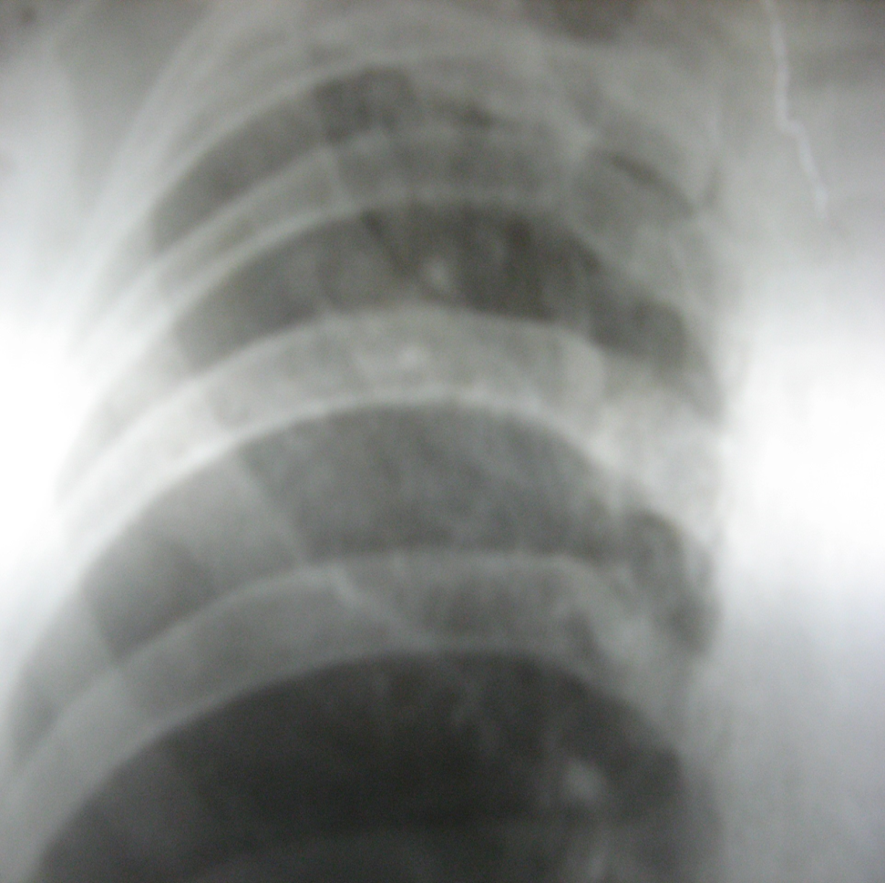
Своевременное выявление
Очаговый туберкулез С1-2 правого легкого в фазе инфильтрации
МБТ(-)

Slide 30
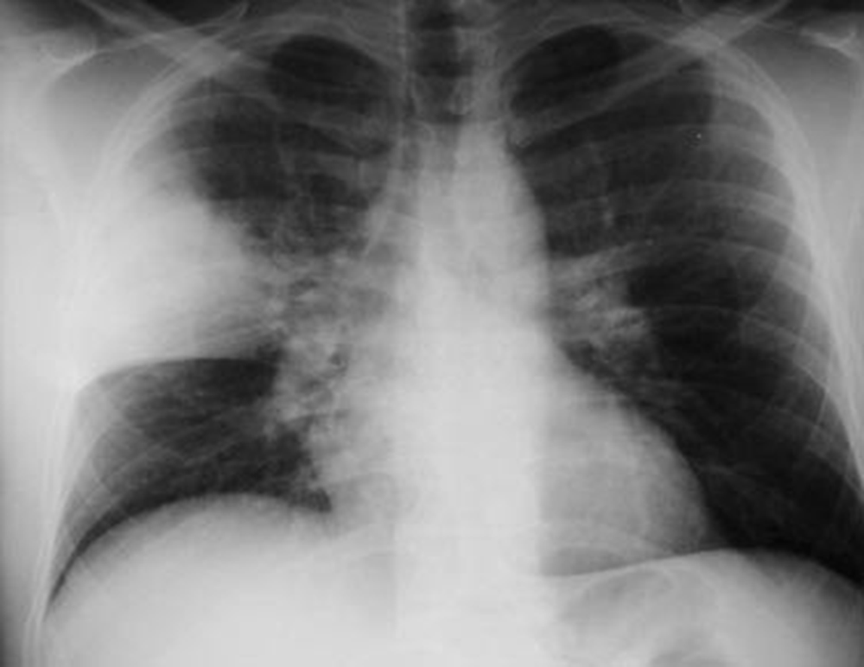
Своевременное выявление
Инфильтративный туберкулез верхней доли правого легкого (перисциссурит)
МБТ (-)

Slide 31
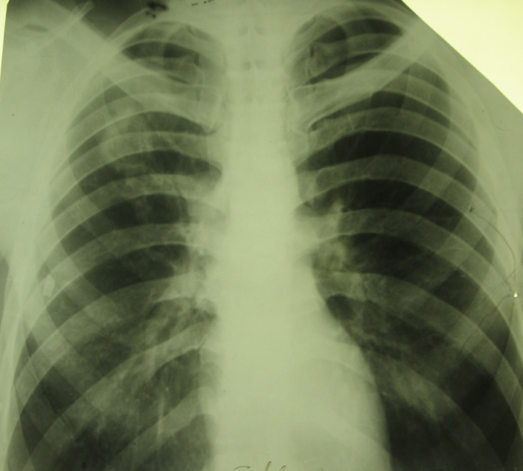
Несвоевременное выявление
Инфильтративный туберкулез верхней доли правого легкого в фазе распада
(округлый инфильтрат)
МБТ (+)

Slide 32
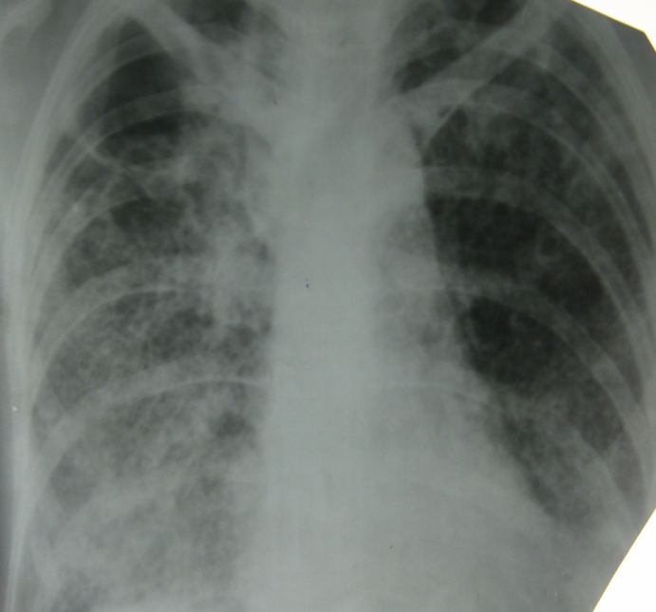
Несвоевременное выявление
Диссеминированный туберкулез легких в фазе инфильтрации и распада
МБТ(+)

Slide 33
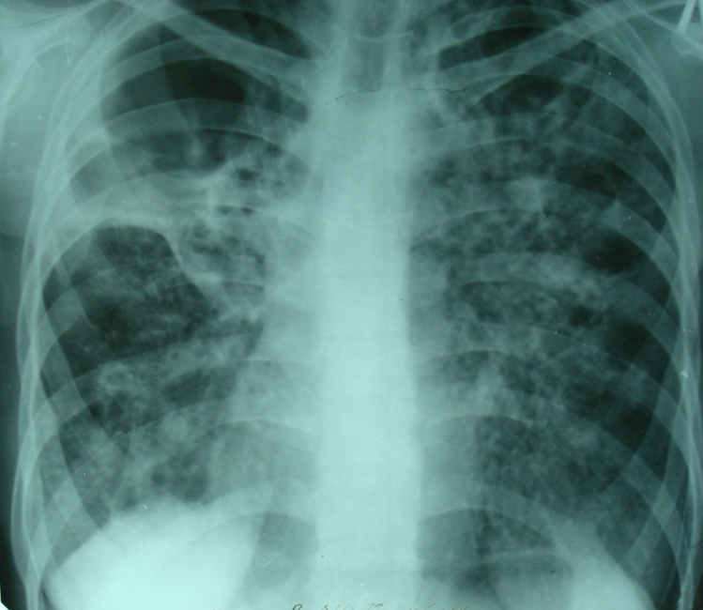
Запущенные формы
Фиброзно-кавернозный туберкулез легких
В фазе инфильтрации и обсеменения
МБТ (+)

Slide 34
ВИДЫ МЕДИЦИНСКОЙ ПОМОЩИ
ПЕРВИЧНАЯ СПЕЦИАЛИЗИРОВАННАЯ МЕДИКО-САНИТАРНАЯ ПОМОЩЬ
ВЫСОКОТЕХНОЛОГИЧНАЯ СПЕЦИАЛИЗИРОВАННАЯ ПОМОЩЬ
ТУБКАБИНЕТ
ПРОТИВОТУБЕРКУЛЕЗНЫЙ
ДИСПАНСЕР
ПРОТИВОТУБЕРКУЛЕЗНЫЙ СТАЦИОНАР
НИИ ТУБЕРКУЛЕЗА

Slide 35
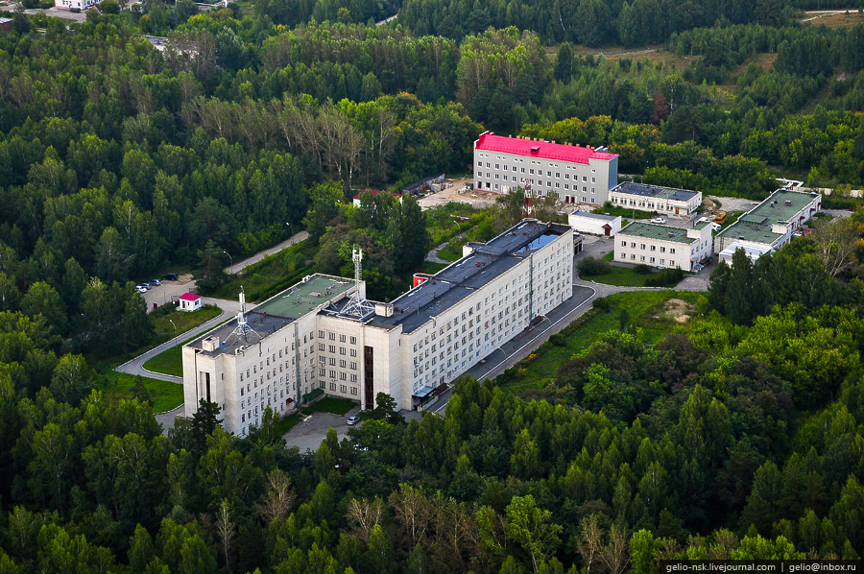
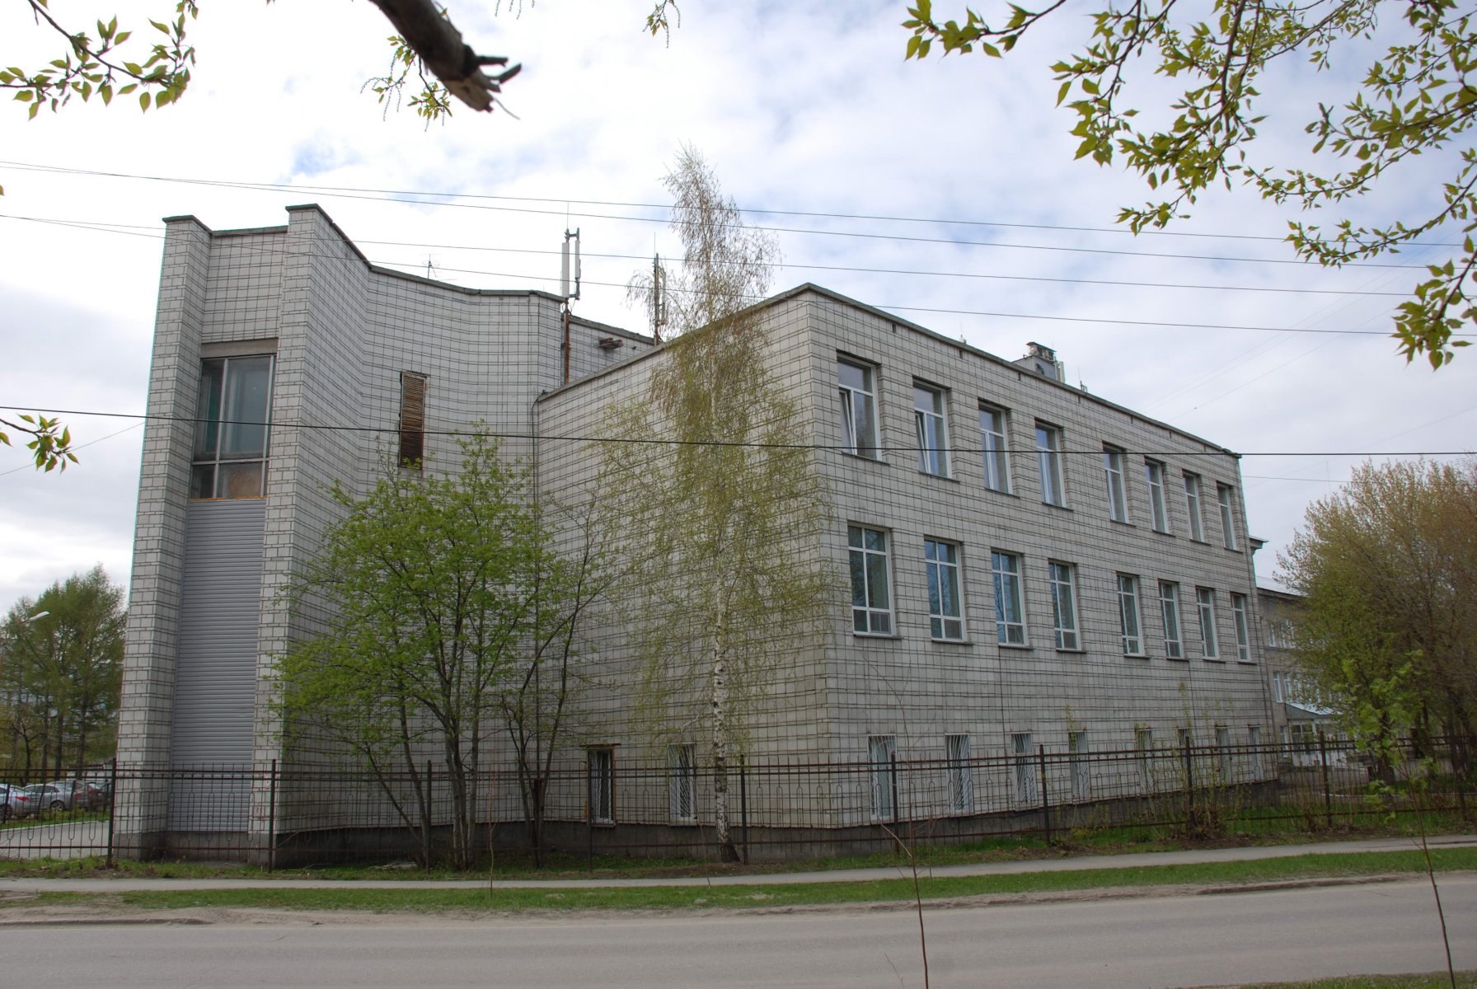
ННИИТ ГОНКТБ

Slide 36
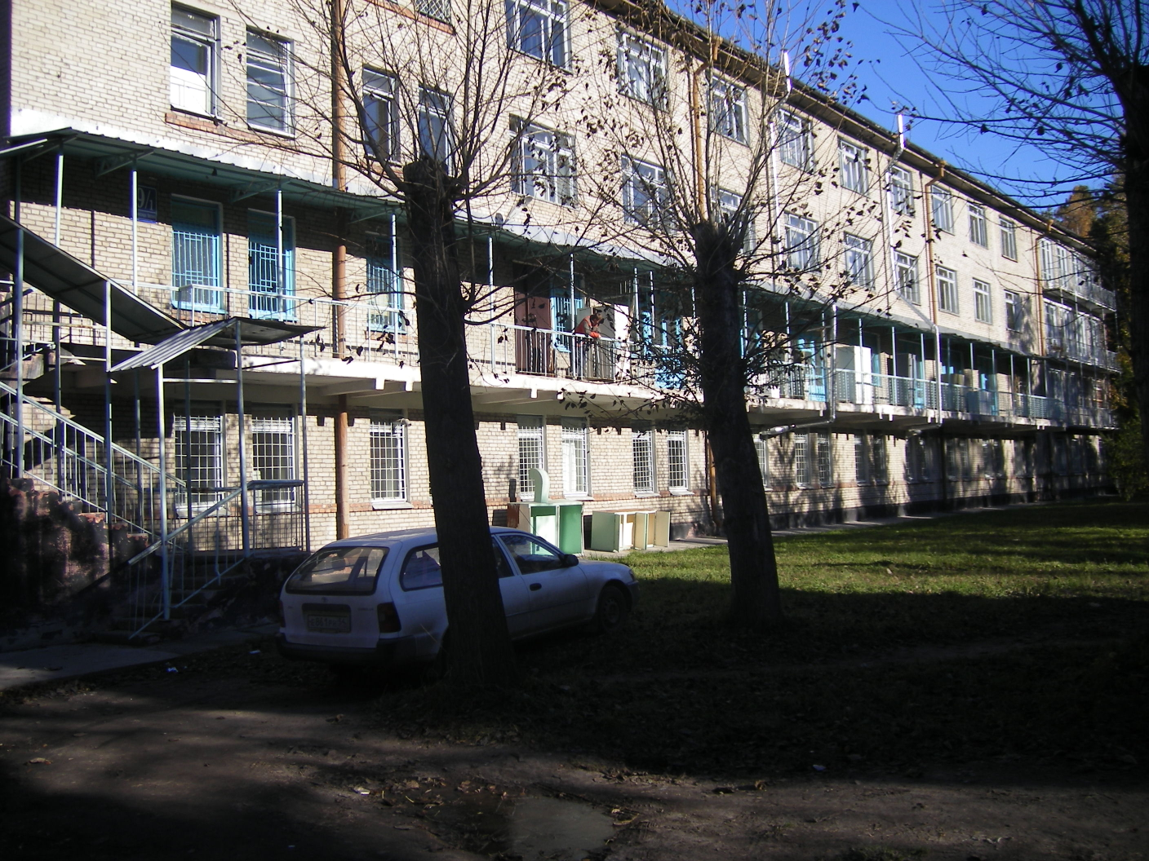

ГОНКТБ

Slide 37
Постановление Правительства РФ от 8 апреля 2017 г. № 426 “Об утверждении Правил ведения Федерального регистра лиц, инфицированных вирусом иммунодефицита человека, и ФЕДЕРАЛЬНОГО РЕГИСТРА ЛИЦ, БОЛЬНЫХ ТУБЕРКУЛЕЗОМ”
Регистры являются федеральными информресурсами и ведутся Минздравом
России в электронном виде.
Региональные сегменты регистров при этом ведутся органами власти регионов
в сфере охраны здоровья.
В регистрах содержатся паспортные данные пациента, адрес места жительства,
диагноз, сведения об инвалидности, результаты диспансерного наблюдения и
сведения об оказанной медицинской помощи, информация об отпуске лекарств и др.
Сведения представляются в течение 3 рабочих дней с даты установления врачом
диагноза или получения им актуализированных данных о пациенте.
Орган власти размещает полученные сведения в региональном или федеральном
сегменте не позднее 10-го числа месяца, следующего за месяцем их представления.

Slide 38
ДИСПАНСЕРНАЯ ГРУППИРОВКА
Больные и пациенты распределяются по группам, разнороднородным по клиническим и
эпидемиологическим признакам;
Группировка систематизирует учет больных и регулярность диспансерного наблюдения.
Группировка контингентов позволяет планировать и осуществлять дифференцированные
лечебные и профилактические мероприятия по отношению к каждой группе;
Принудительное диспансерное наблюдение возможно только в отношении
больных активной формой туберкулеза, все остальные будут наблюдаться только по желанию.
Решение о том, в какую группу диспансерного наблюдения зачислить пациента и на какой срок,
принимает врачебная комиссия.
контингенты взрослых, наблюдаемые в диспансере, делятся на 5 групп,
контингенты детей и подростков - на 7 групп

Slide 39
ГРУППЫ ДИСПАНСЕРНОГО УЧЕТА
0 – лица с подозрением на туберкулез
1 – больные туберкулезом, получающие лечение
2 – больные туберкулезом, не получающие лечение
3 – КЛИНИЧЕСКОЕ ИЗЛЕЧЕНИЕ
4 – КОНТАКТЫ
5 – дети и подростки с осложнениями после
противотуберкулезных прививок
6 –дети и подростки с повышенным риском заболевания
локальным туберкулезом

Slide 40
0 группа ДН
Требуется дополнительное обследование
Лица, инфицированные ВИЧ, нуждающиеся
в проведении пробной химиотерапии
с целью исключения (подтверждения)
До 4-х недель

Slide 41
I группа ДН
АКТИВНЫЙ ТУБЕРКУЛЕЗ
ЛЮБОЙ ЛОКАЛИЗАЦИИ
Получают лечение по любому режиму химиотерапии
МБТ (+) и МБТ (-)

Slide 42
II группа ДН
АКТИВНЫЕ ФОРМЫ ТУБЕРКУЛЕЗА
ЛЮБОЙ ЛОКАЛИЗАЦИИ
больные туберкулезом, не получающие лечение
II А — может быть достигнуто клиническое излечение
II Б — симптоматическое лечение

Slide 43
III группа ДН
ИЗЛЕЧЕННЫЕ ОТ ТУБЕРКУЛЕЗА ЛЮБОЙ ЛОКАЛИЗАЦИИ
Без остаточных изменений
С малыми (1 год)
+ВИЧ 3 года
При наличии отягощающих факторов
или большими
остаточными изменениями (3 года)
+ВИЧ 5 лет

Slide 44
IV группа ДН
КОНТАКТ С ИСТОЧНИКОМ ТУБЕРКУЛЕЗНОЙ ИНФЕКЦИИ
IV А — бытовой и производственный
в течение всего срока контакта
  МБТ+ +1 год
  ВИЧ +2 года после излечения источника
  умершие +2 года после смерти источника
  дети 5 лет
IV Б — профессиональный +1 год
IV В – с сельскохозяйственными животными
1 год, ВИЧ -3 года

Slide 45
V группа ДН
ДЕТИ И ПОДРОСТКИ С ОСЛОЖНЕНИЯМИ
ПОСЛЕ ПРОТИВОТУБЕРКУЛЕЗНЫХ ПРИВИВОК
V А- генерализованныи и распространенными (до 18 лет)
V Б- локальными и ограниченными (1 год)

Slide 46
VI группа ДН
ПОВЫШЕННЫЙ РИСК ЗАБОЛЕВАНИЯ ЛОКАЛЬНЫМ ТУБЕРКУЛЕЗОМ
VI А- с измененной чувствительностью иммунологических проб
(вираж туберкулиновых проб) 1 год
  из групп мед и соц риска -2 года
  при усилении - 3 года
VI Б- с впервые выявленными остаточными
посттуберкулезными изменениями
1 год
  БОИ и из групп риска- до 18 лет

Slide 47





ПРОФИЛАКТИКА
Санитарная

Slide 48
САНИТАРНАЯ ПРОФИЛАКТИКА (2)
Социальные
Противоэпидемические
Лечебно-профилактические мероприятия в очагах
туберкулезной инфекции
Санитарно-просветительная работа
Гигиенические навыки
Необходимость регулярного обследования

Slide 49
САНИТАРНАЯ ПРОФИЛАКТИКА (1)
Предохранение здоровых людей – наиболее угрожаемых
контингентов населения от пациентов с заразными
формами туберкулеза.
Ограничение допуска лиц, больных туберкулезом,
к работе в некоторых профессиях: родильные дома,
лечебно-профилактические, воспитательные, оздоровительные,
спортивные учреждения для детей и подростков, школы,
пищевая промышленность, предприятия общественного питания,
коммунального хозяйства, общественный транспорт

Slide 50
ЭПИДЕМИЧЕСКИЙ ОЧАГ ТУБЕРКУЛЕЗА
место пребывания больного туберкулезом вместе с окружающими его людьми и предметами внешней
среды в тех пределах времени и пространства, в которых возможно возникновение
новых заражений и заболеваний
Источники бактериовыделения:
больные люди – антропонозный очаг
больные животные – зоонозный очаг
Границы очага:
Пространственные – жилище больного, место его работы, учебы, лечения и т.д., а также группы людей,
с которыми он общается постоянно или временно
Временные (2 срока) – весь период общения с источником бактериовыделения и продолжительность
инкубации у контактных (1-2 года)
Городской очаг (территориальный очаг) – размытые контуры, многочисленные контакты: бытовые,
транспортные, производственные и др. (лестничная клетка, подъезд, двор) городской

Slide 51
ОЧАГИ С НАИБОЛЬШИМ РИСКОМ ЗАРАЖЕНИЯ
БАКТЕРИОВЫДЕЛИТЕЛЬ+
1. дети, подростки, беременные женщины
2. несоблюдение санитарно-гигиенических правил
3. тяжелые бытовые условия (общежитие, многонаселенная
коммунальная квартира)
4. детские, подростковые учреждения, дома-интернаты,
другие учреждения закрытого типа

Slide 52
ОЧАГИ С МЕНЬШИМ РИСКОМ ЗАРАЖЕНИЯ
Бактериовыделитель, проживающий
1. В отдельной квартире
2. Без детей, подростков и/или беременных женщин
3. Выполняющий санитарно-гигиенический режим

Slide 53
ОЧАГИ С МИНИМАЛЬНЫМ РИСКОМ ЗАРАЖЕНИЯ
1. Больные активным туберкулезом органов дыхания
без установленного бактериовыделения
при взятии на учет, проживающие с детьми, подростками и/или
беременными женщинами.
2. Больные внелегочными локализациями туберкулеза
с выделением МБТ и без выделения МБТ с наличием язв и свищей.

Slide 54
ОЧАГИ С ПОТЕНЦИАЛЬНЫМ РИСКОМ ЗАРАЖЕНИЯ
1. Больные активным туберкулезом органов дыхания, у которых
в результате лечения прекратилось бактериовыделение
(условные бактриовыделители), проживающие без детей,
подростков и/или беременных женщин и не имеющие
отягощающих факторов
2. Больные, не выделяющие МБТ, выбывшие(умершие)

Slide 55
ОЧАГИ ЗООНОЗНОГО ТУБЕРКУЛЕЗА
Больные туберкулезом животные

Slide 56
РЕГИСТРАЦИЯ И УЧЕТ ОЧАГОВ ТУБЕРКУЛЕЗА
УЧЕТНАЯ ФОРМА 089/у-00 на больного с впервые в жизни установленным
диагнозом туберкулеза
В 3-Х ДНЕВНЫЙ СРОК
В территориальный орган госсанэпиднадзора ЦГиЭ
В ПТД по месту жительства больного
При выявлении МБТ(+)
«Экстренное извещение» (ф.058/у) в течение 24 час
В районный (городской) ЦГиЭ
В ПТД по месту прописки, фактического проживания, работы больного

Slide 57
ПЕРВИЧНОЕ ЭПИДЕМИОЛОГИЧЕСКОЕ
ОБСЛЕДОВАНИЕ ОЧАГА
По месту жительства – не позднее 3-х дней
По месту работы – не позднее 7-и дней
Первичное обследование контактных
– в течение 14 дней

Slide 58
ПЛАН МЕРОПРИЯТИЙ В ОЧАГЕ
Лечение больного
Госпитализация бактериовыделителя в 3-хдневный срок
Обследование контактных (14 дней),
Постановка их на учет (IV группа),
Химиопрофилактика
Проведение дезинфекции
  Текущей - ежедневно
  Заключительной – однократно после госпитализации

Slide 59
Дезинфекция
ТЕКУЩАЯ – проводится регулярно (ежедневно) силами
проживающих, пока бактериовыделитель продолжает
находиться в очаге
ЗАКЛЮЧИТЕЛЬНАЯ – однократно после госпитализации /
смерти/излечения бактериовыделителя или
1-2- раза в год, если бактериовыделитель
продолжает находиться в очаге,
Проводится санэпидслужбой

Slide 60
ТЕКУЩАЯ ДЕЗИНФЕКЦИЯ (1)
обработке подлежат:
Выделения больного (мокрота)
Посуда больного
Белье больного
Все горизонтальные поверхности
(пол, столы, полки, подоконники)
Выключатели, ручки дверей, окон
Места общего пользования (ванная, раковины, унитазы)

Slide 61
ТЕКУЩАЯ ДЕЗИНФЕКЦИЯ (2)
При этом выделения (мокрота) должны собираться в специальную
баночку темного стекла с притертой крышкой (плевательницу),
на 1/3 заполненную дезинфицирующим раствором, затем
обрабатываться несколько часов и
только после этого вливаться в унитаз!
Посуда и белье также выделяются отдельно для больного,
обрабатываются отдельно от всех остальных
Оптимально – отдельная комната

Slide 62
ТЕКУЩАЯ ДЕЗИНФЕКЦИЯ (3)
При уборке помещения и обеззараживании посуды и вещей
родственники должны одевать специально выделенную одежду,
косынку, перчатки
При смене белья - надевать маску из 4-х слоев марли
Квартиру ежедневно убирают с дезсредствами
при открытых дверях и окнах
Предметы ухода за больным и уборочный инвентарь
обеззараживают после каждого использования

Slide 63
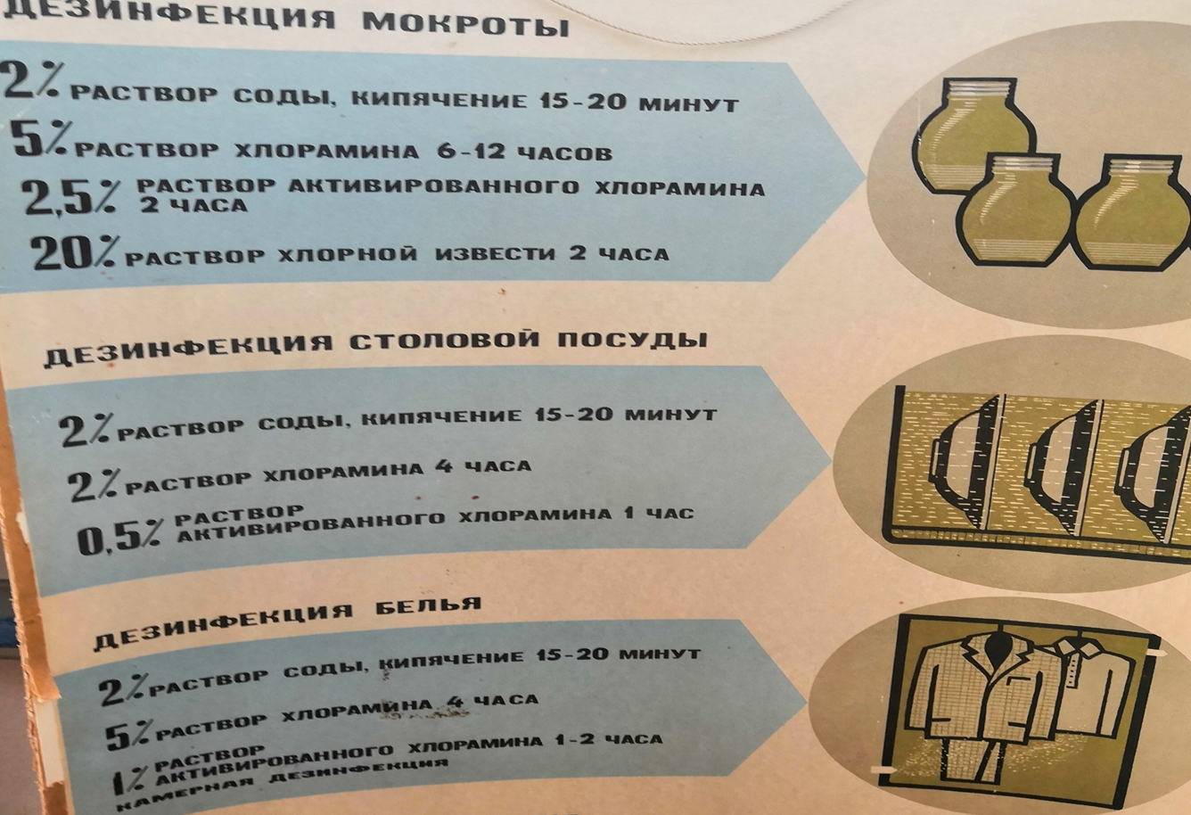
ТЕКУЩАЯ ДЕЗИНФЕКЦИЯ (4)

Slide 64
ЗАКЛЮЧИТЕЛЬНАЯ ДЕЗИНФЕКЦИЯ (1)
камерной обработке подлежат:
Верхняя одежда пациента
Матрас, подушки, одеяла
Ковры
А также
Помещение

Slide 65
ЗАКЛЮЧИТЕЛЬНАЯ ДЕЗИНФЕКЦИЯ (2)
Поводится специализированными организациями
не позднее 24 часов с момента получения заявки (дезостанции)
Заявку оформляет участковый фтизиатр по согласованию
с проживающими
осуществляется во всех случаях выбытия больного из домашнего
очага (в больницу, санаторий, при изменении места жительства,
выбытии больного из очага на длительный срок, смерти больного).

Slide 66
ЗАКЛЮЧИТЕЛЬНАЯ ДЕЗИНФЕКЦИЯ (3)
Внеочередная заключительная дезинфекция в очагах туберкулеза
проводится
перед возвращением родильниц из роддома,
перед сносом домов, где проживали больные туберкулезом,
в случае смерти больного от туберкулеза на дому
(в том числе и когда умерший не состоял на учете
в противотуберкулезной медицинской организации).

Slide 67
ЗАКЛЮЧИТЕЛЬНАЯ ДЕЗИНФЕКЦИЯ (4)
Проведение заключительной дезинфекции силами
специализированных организаций осуществляется
не реже 1 раза в год:
- в местах проживания больных заразными формами туберкулеза;
- в случае проживания в очаге детей и подростков;
- в коммунальных квартирах, общежитиях, казармах, тюрьмах;
- при наличии в очаге лиц, страдающих наркоманией, алкоголизмом,
психическими заболеваниями, ВИЧ-инфицированных

Slide 68
ЗАКЛЮЧИТЕЛЬНАЯ ДЕЗИНФЕКЦИЯ (5)
Проведение заключительной дезинфекции организациями,
осуществляющими деятельность по профилю
"дезинфектология" осуществляется:
в детских дошкольных и общих образовательных организациях,
детских и подростковых организациях,
в организованных воинских коллективах,
медицинских организациях нетуберкулезного профиля,
стационарных учреждениях социального обеспечения –
в случае выявления больного активной формой туберкулеза;
по месту работы больного с установленным выделением микобактерий
туберкулеза и в стадии распада без выделения микобактерий туберкулеза.

Slide 69
Оценку очага, обучение правилам поведения,
проведения дезинфекции, а также контроль
за состоянием очага, соблюдением
санитарно-эпидемического режима,
своевременностью обследования контактных и
лечением бактериовыделителя проводят
врач и медицинская сестра участковой фтизиатрической
службы, эпидемиолог
Частота посещения очага зависит от степени его эпидопасности

Slide 70
ЧАСТОТА ПАТРОНАЖА И ДЕЗИНФЕКЦИИ В ОЧАГАХ
Группа очагов | Посещение очага |  |  | Дезинфекция в очаге
 | Фтизиатр ом | Мед сестрой | Эпидемиологом | Текущая | Заключительная
I | 1 раз в квартал | 1 раз в месяц | 1 раз в полгода | Ежедневно с дезсредствами | 1-2 раза в год
II | 1 раз в полгода | 1 раз в квартал | 1 раз в год | Ежедневно с дезсредствами | 1 раз в год
III | 1 раз в год | 1 раз в полгода | 1 раз в год | Ежедневно влажная | По показаниям
IV | По показани ям | По показаниям | По показаниям | Ежедневно влажная | Не проводится
V | 1 раз в полгода | По показаниям | 1 раз в полгода | Вет правила | В соответствии с ветеринарными правилами

Slide 71
КОНТАКТЫ
По месту жительства – проживающие
в одной квартире (семья, соседи)
По месту работы – работающие на расстоянии 1,5-2 м,
пользующиеся одним производственным инструментом
(тесный контакт)
В детских учреждениях – все, кто в течение 6 мес
до выявления больного общался с ним
А также бытовые, родственные, транспортные, случайные, возможные.

Slide 72
СОЦИАЛЬНАЯ ПРОФИЛАКТИКА
Выделены средства для бесплатного амбулаторного , стационарного и
санаторного лечения
Приобретение флюорографической пленки, аппаратуры
Разрешен больничный лист до 12 месяцев с сохранением работы больного
до года и 100% его оплатой с первого дня
Санаторные группы в яслях и детских садах
Оздоровление условий труда и быта
Формирование здорового образа жизни
Нормативная регуляция миграции
Борьба с алкоголизмом и наркоманией
Социальная поддержка малоимущих, бездомных, прибывших из мест лишения свободы
Соблюдение санитарно-гигиенических норм во ФСИН

Slide 73
ПОКАЗАНИЯ К НАЗАНАЧЕНИЮ ХИМИОПРОФИЛАКТИКИ
ВИЧ-инфицированные 1-9 мес 1-2 ХП
Дети с ЛТИ – однократно 3-6 мес. 2-3ХП
Лица из бытового контакта с больным активным
туберкулезом с бактериовыделением
Пациенты, начинаюшим терапию ингибиторами ФНО-альфа
Находяшиеся на диализе
Готовящиеся к переливанию крови и трансплантации органов

Slide 74
СХЕМЫ ХИМИОПРОФИЛАКТИКИ
Препараты | Длительность | Кратность приема | Дозировки
Изониазид | 6 или 9 мес | Ежедневно | 5-10 мг/кг в день
Изониазид и Рифампицин | 3 мес | Ежедневно | H5-10 мг/кг в день R5-10 мг/кг в день
Изониазид и рифапентин | 3 мес | 1 раз в неделю 12 доз | Независимо от веса H900/Rp900
Изониазид и рифапентин | 1 мес | Ежедневно 28 доз | Независимо от веса H300/Rp600
Изониазид и Этамбутол | 3 мес | Ежедневно | H10 мг/кг в день Е 20 мг/кг в день
Изониазид и Пиразинамид | 3 мес | Ежедневно | H10 мг/кг в день Z 25 мг/кг в день

Slide 75
ВАКЦИНА БЦЖ
ЖИВАЯ
10-30 млн микробных тел в 1 мг
0,05 мг в 0,1 мл для внутрикожного введения
БЦЖ-М
10-20 млн микробных тел в 1 мг
0,025мг в 0,1 мл для внутрикожного введения

Slide 76
Календарь прививок
Вакцинация БЦЖ 3-7 день жизни в роддоме
Ревакцинация 7 лет
Срок выработки поствакцинального иммунитета
составляет 6-8 недель

Slide 77
ОРГАНИЗАЦИЯ ПРИВИВКИ БЦЖ
После отрицательной Манту в течение 3 дней
Осмотр врача
Обученная медсестра
Ознакомление с инструкцией
В присутствии врача

Slide 78
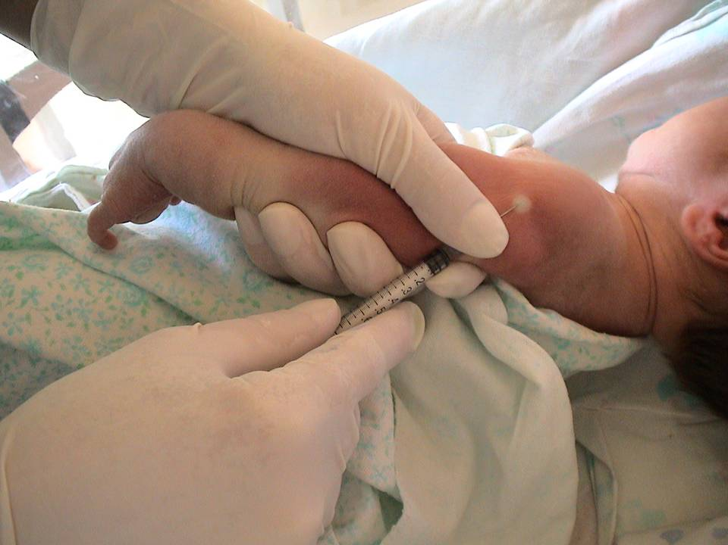
ВВЕДЕНИЕ ВАКЦИНЫ БЦЖ

Slide 79
ПРОТИВОПОКАЗАНИЯ ДЛЯ ВАКЦИНАЦИИ
Вес менее 2500 г
Внутриутробная инфекция
Гнойно-септические заболевания
Гемолитическая болезнь новорожденных
Поражения нервной системы
Генерализованные кожные поражения
Генерализованная БЦЖ-инфекция у других детей в семье
ВИЧ-инфекция у матери
Туберкулез у матери

Slide 80
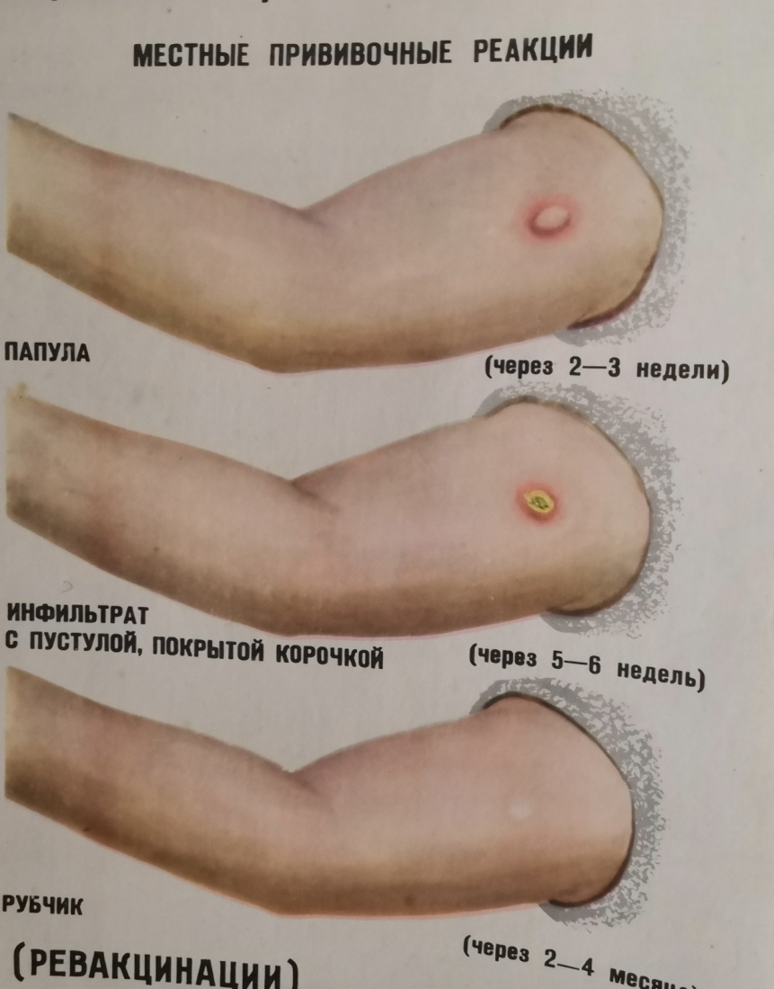
МЕСТНЫЕ ПРИВИВОЧНЫЕ РЕАКЦИИ

Slide 81
ПРОТИВОПОКАЗАНИЯ ДЛЯ РЕВАКЦИНАЦИИ
Наличие противотуберкулезного иммунитета
(переболевшие, инфицированные)
Сомнительные реакции Манту
Осложнения на предыдущие введения БЦЖ
Острые заболевания
Обострение хронических заболеваний,
в том числе аллергических до 1 месяца
после выздоровления/ремиссии
Иммунодефициты, злокачественные новообразования

Slide 82
ОСЛОЖНЕНИЯ БЦЖ
Локальные (инфильтрат, холодный абсцесс, язва,
лимфангит, регионарный лимфаденит, келоидный рубец)
Диссеминированная БЦЖ-инфекция (оститы,
лимфаденит более 2-х групп регионарных лимфоузлов)
Генерализованное поражение с летальным исходом
Пост-БЦЖ-синдром аллергического характера
в первые 24-48 ч

Slide 83
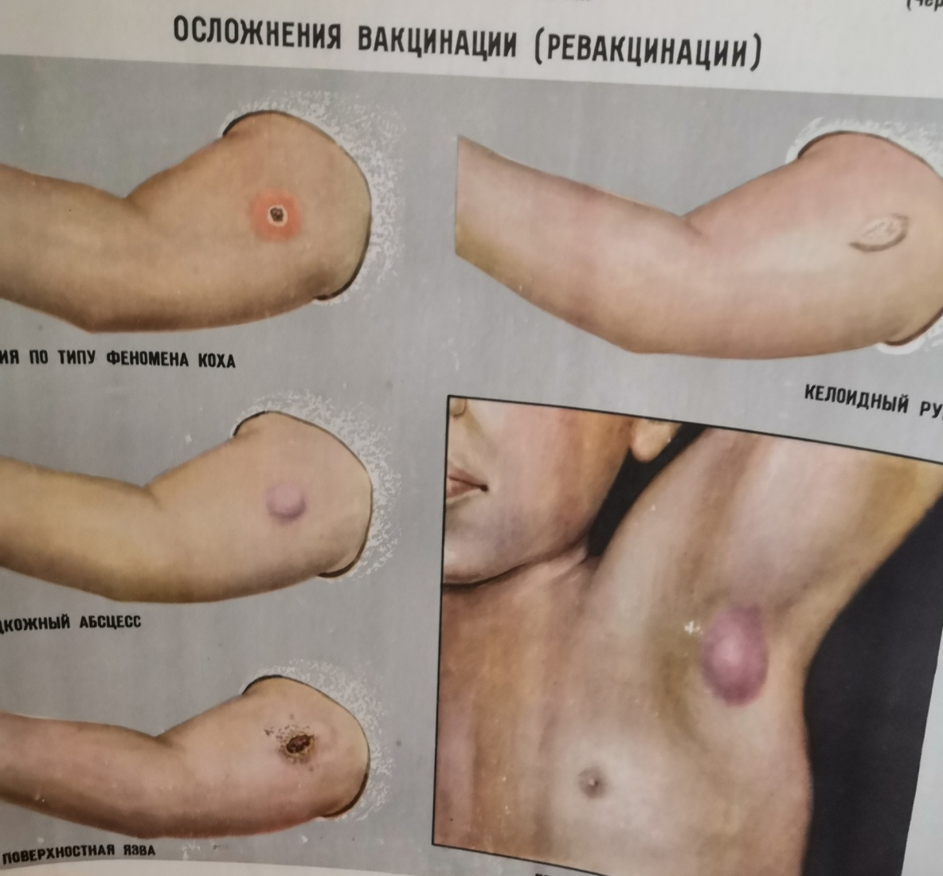
Локальные осложнения

Slide 84
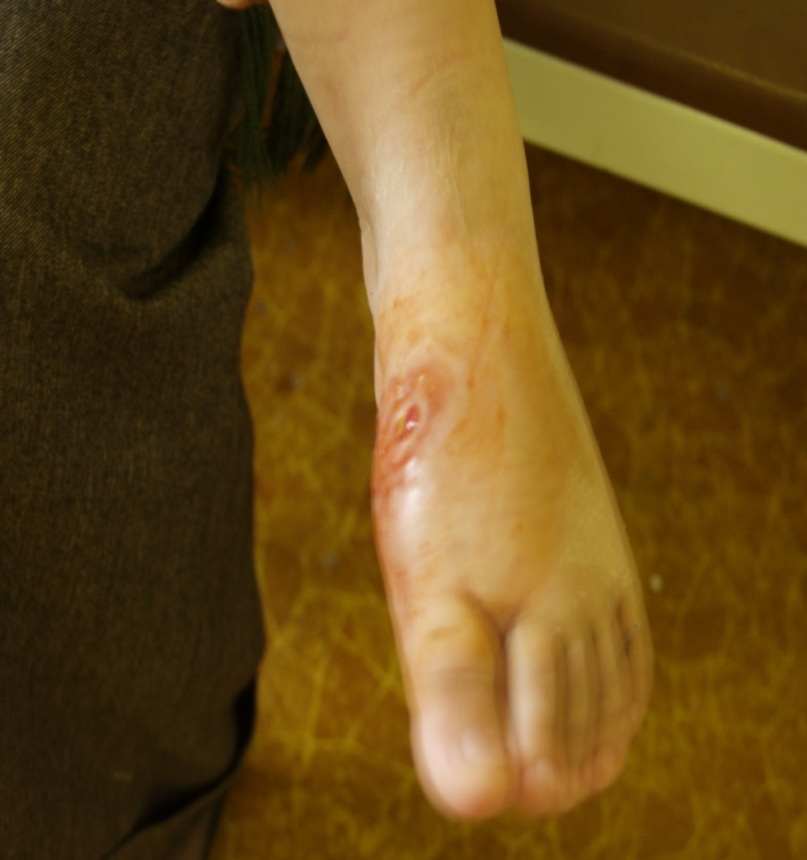
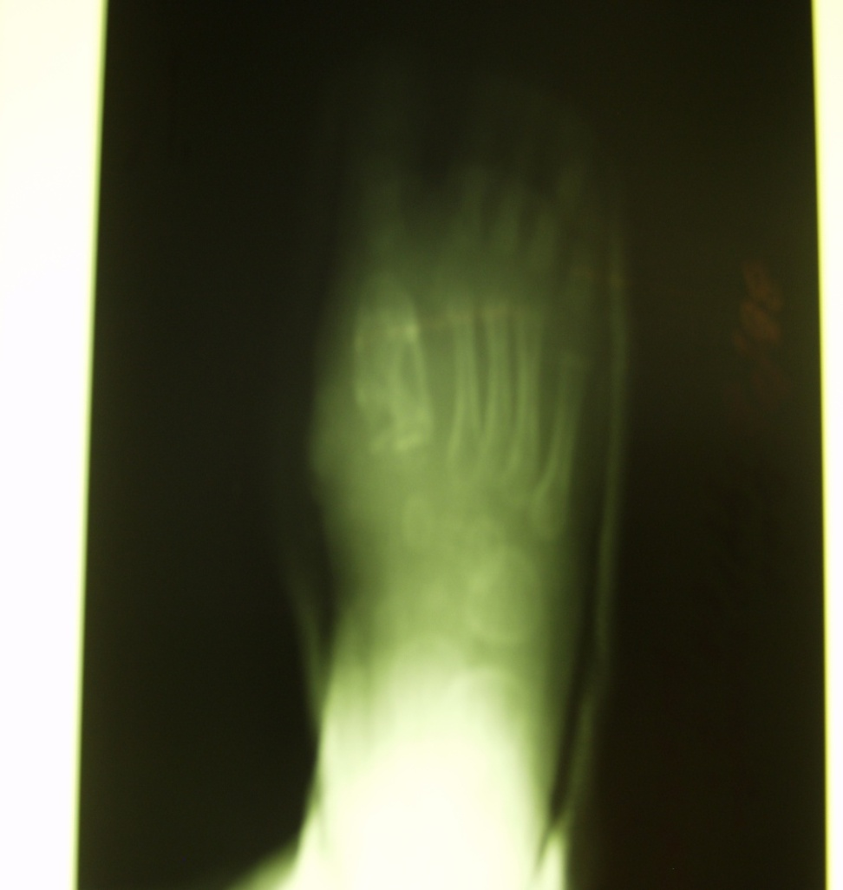
Диссеминированные осложнения БЦЖ ОСТИТ

Slide 85
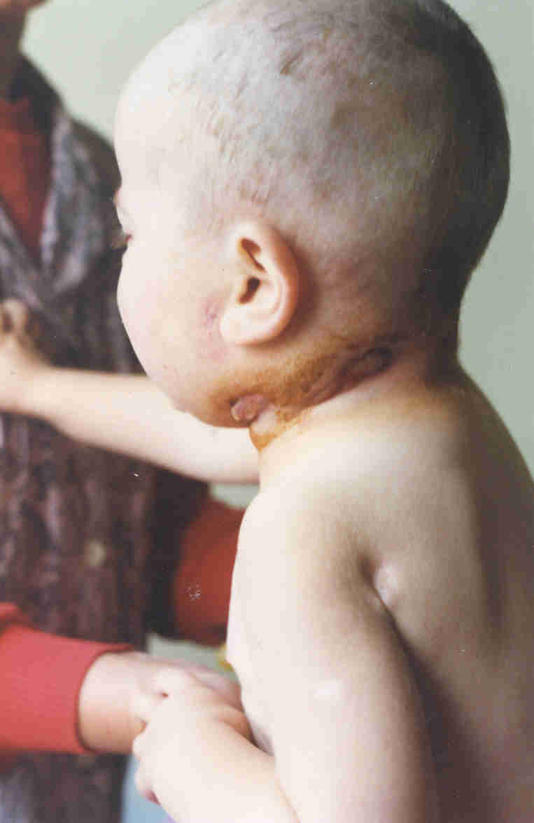
Диссеминированные осложнения
ПОСТВАКЦИНАЛЬНЫЙ ЛИМФАДЕНИТ

Slide 86
4 КАТЕГОРИИ НОВЫХ ВАКЦИН
направленные на профилактику инфекции,
профилактику заболевания,
профилактику рецидива и
терапевтические вакцины

Slide 87
4 ОСНОВНЫЕ ГРУППЫ НОВЫХ ВАКЦИН
Вакцины-кандидаты делятся на
живые аттенуированные цельноклеточные вакцины,
инактивированные цельноклеточные вакцины,
адъювантные белковые субъединичные вакцины
вакцины с вирусным вектором.

Slide 88
КЛИНИЧЕСКИЕ ИСПЫТАНИЯ НОВЫХ ВАКЦИН
живые аттенуированные вакцины
TB/Flu-05E TB/Flu-06E - на основе гриппозной вакцины
(ФГБУ НИИ гриппа им. А.А.Смородинцева)
GamTB vac - вакцина субъединичная рекомбинантная
содержит 2 антигена МБТ и факторы вирулентности
ESAT6, CPF10 (НИЦЭМ им.Н.Ф.Гамалеи)
MTBVAC - живая ослабленная
VMP1002 - живая ослабленная
MIP - цельноклеточная

Slide 89
ДОКЛИНИЧЕСКИЕ ИСПЫТАНИЯ
DAR-901 - цельноклеточная
RUTI - цельноклеточная
H56:IC31 - субъединичная
M72/AS01E - субъединичная
ID93/GLA-SE - субъединичная
AEC/BC02 - субъединичная
TB/Flu-04L TB/Flu-01L RIBSP - векторные на основе вируса гриппа
AD5 Ag85A - векторная
ChAdOx1.85A MVA 85A - векторная

Slide 90
Вопросы для самоконтроля
Кто занимается выявлением больных туберкулезом пациентов?
Сколько групп диспансерного наблюдения в
противотуберкулезном диспансере для взрослых?
Сколько контактных лиц необходимо обследовать ФЛГ
в территориальном очаге?
Кто проводит заключительную дезинфекцию?
Срок формирования поствакцинального иммунитета
при проведении прививики БЦЖ?

Slide 91
ВЫВОДЫ: роль медицинских работников первичного звена здравоохранения в борьбе с туберкулезом:
Санпросвет работа, пропаганда ЗОЖ
Лечение заболеваний, предрасполагающих к туберкулезу
Контроль регулярности прохождения профосмотров (ФЛГ)
населением, особенно из групп риска
Уметь заподозрить туберкулез
Провести дообследование (клинический минимум)
Направить к фтизиатру

Slide 92
Рекомендуемая литература
ПРИМЕР
Приказ МЗ РФ №932н от 15 ноября 2012 года об утверждении Порядка оказания медицинской помощи больным туберкулезом в РФ
Приказ от 24 марта 1993 г. № 47/25 Об изменении сроков ревакцинации против туберкулеза. Министерство Здравоохранения и Социального Развития РФ.
Приказ МЗ РФ №127н от 13.03.19 «Об утверждении порядка диспансерного наблюдения за больными туберкулезом, лицами, находящимися или находившимися в контакте с источником туберкулеза, а также лицами с подозрением на туберкулез и излечеиными от туберкулеза и признании утратившими силу пунктов 16-17 Порядка оказания медицинской помощи больным туберкулезом, утвержденного приказом Министерства здравоохранения Российской Федерации от 15 ноября 2012 г. № 932н»
Федеральные клинические рекомендации по диагностике и лечению туберкулеза органов дыхания - М. – Тверь: ООО «Издательство «Триада», 2024. – 56с.
Постановление Правительства РФ №892 от 25.12.2001 «О реализации Федерального закона «О предупреждении распространения туберкулеза в РФ»
Приказ Министерства здравоохранения РФ от 11 апреля 2025 г. № 190н "Об утверждении порядка и сроков проведения профилактических медицинских осмотров граждан в целях выявления туберкулеза"
Приказ Минздрава № 29н от 28 января 2021 года «Порядок проведения обязательных предварительных и периодических медицинских осмотров работников, а также перечень противопоказаний к работе с вредными или опасными факторами и условиями труда»

Slide 93
Рекомендуемая литература
ФЗ №77 от 18 июня 2001 г. «О предупреждении распространения туберкулеза в Российской Федерации» глава III, ст.9 «Диспансерное наблюдение» (ред. от 27.07.2010)
Приказ Минздрава России №109 от 21 марта 2003 г. «О совершенствовании противотуберкулезных мероприятий в РФ» (приложение №1 «инструкция по централизованному контролю за диспансерным наблюдением больных туберкулезом», приложение №12 «Рекомендации по противоэпидемическим мероприятиям в очагах туберкулеза»)
Постановление Правительства РФ № 426 от 8 апреля 2017 г. “Об утверждении Правил ведения Федерального регистра лиц, инфицированных ВИЧ, и Федерального регистра лиц, больных туберкулезом”
Приказ Минздрава России №932н от 15 ноября 2012 г. «Об утверждении порядка оказания медицинской помощи больным ТБ» (…организация деятельности…, рекомендуемые штатные нормативы…стандарт оснащения… ПТД, амбулаторного отделения ПТД, фтизиатрического кабинета туб. больницы, Центра…, кабинета противотуберкулезной помощи больным ВИЧ-и и др. )
Приказ Минздрава России №951 от 29 декабря 2014 г. «Об утверждении методических рекомендаций по совершенствованию диагностики и лечения туберкулеза органов дыхания»
Новые вакцины против туберкулеза П.Н. Асташкевич, Л.Я. Французевич, Т.Н. Краснова Практическая пульмонология | 2023 | № 2 82 http://atm-press.ru
Санитарные правила и нормы СанПиН 2.1.3684-21. «Санитарно-эпидемиологические требования к содержанию территорий городских и сельских поселений, к водным объектам, питьевой воде и питьевому водоснабжению населения, атмосферному воздуху, почвам, жилым помещениям, эксплуатации производственных, общественных помещений, организации и проведению санитарно-противоэпидемических (профилактических) мероприятий» (с изменениями на 14 февраля 2022 г).

